Slide 1
Открытый урок по физике по теме «Давление в жидкости» 7 класс
Автор: учитель физики Панькина Татьяна Викторовна

Slide 2
ФИЗИЧЕСКИЙ ОКЕАН

Slide 4
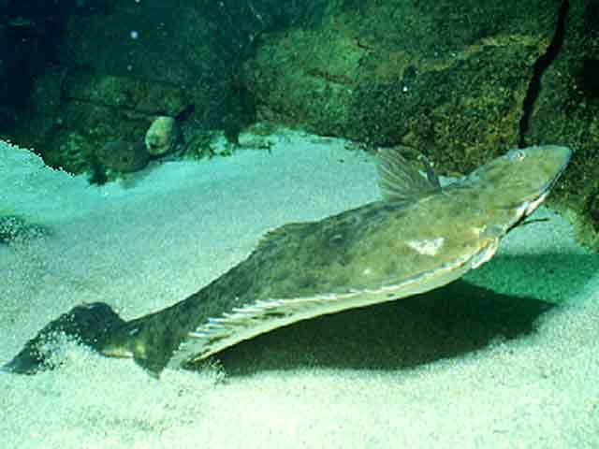

Slide 6
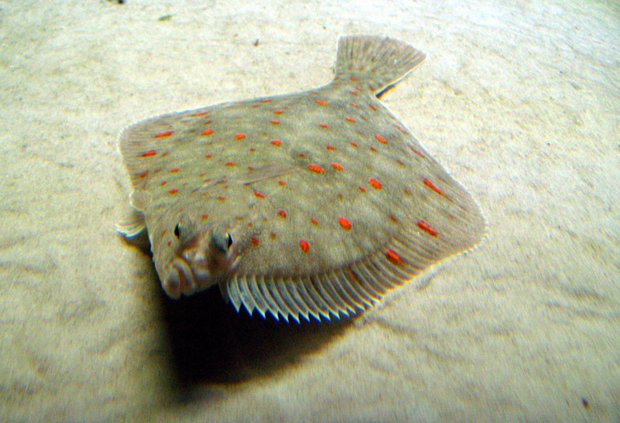

Slide 8
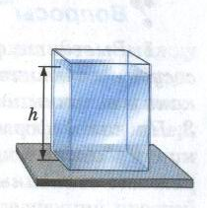

Slide 9
Одинаковое ли давление оказывает жидкость на дно сосуда
1
2
3
да

Slide 10
Давление жидкости на дно первого сосуда наименьшее
керосин
ртуть
вода
1 2 3
нет

Slide 11
В два цилиндрических сосуда разной формы налита вода равной массы.
Одинаково ли давление на дно сосудов
нет

Slide 12
В сосуде с керосином два отверстия закрыты резиновыми плёнками.
Резиновые плёнки будут одинаково прогнуты?
нет

Slide 13
В сосуде с молоком, имеющем форму , указанную на рисунке, два одинаковых отверстия закрыты тонкой резиновой пленкой. Резиновые пленки в отверстиях сосуда будут прогнуты одинаково?
да

Slide 14
Упр.15 №1
вода | керосин | ртуть
6 000 Па
4 800 Па
81 600 Па

Slide 15
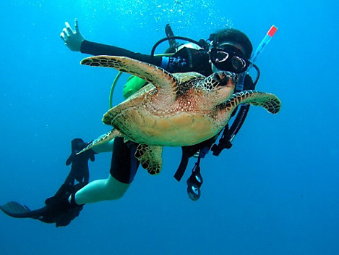

Slide 16
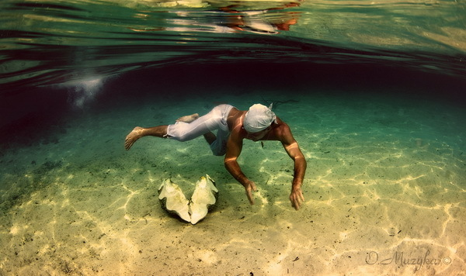

Slide 17
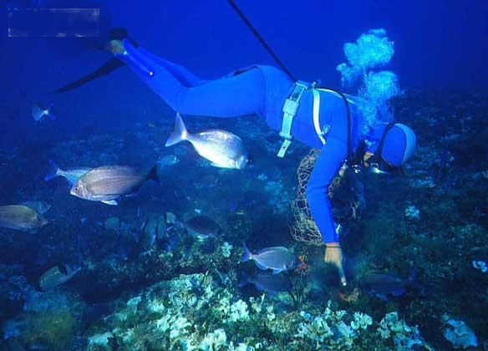
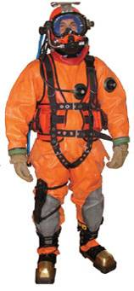

Slide 18
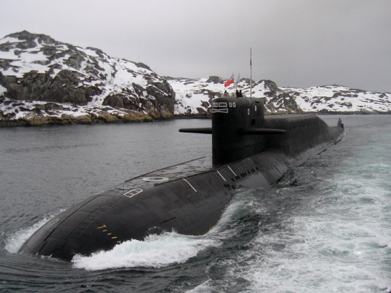

Slide 19
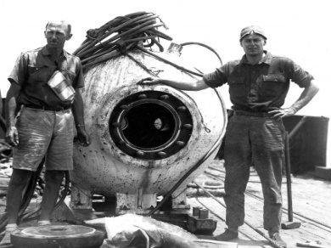

Slide 20
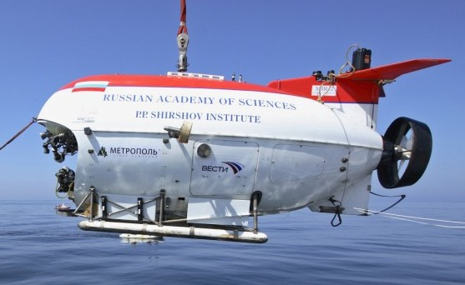

Slide 21
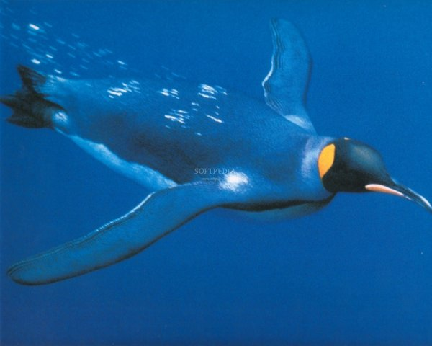
Королевский пингвин

Slide 22
Домашнее задание
§ 37, § 38, упр. 15 (2)

